Slide 1
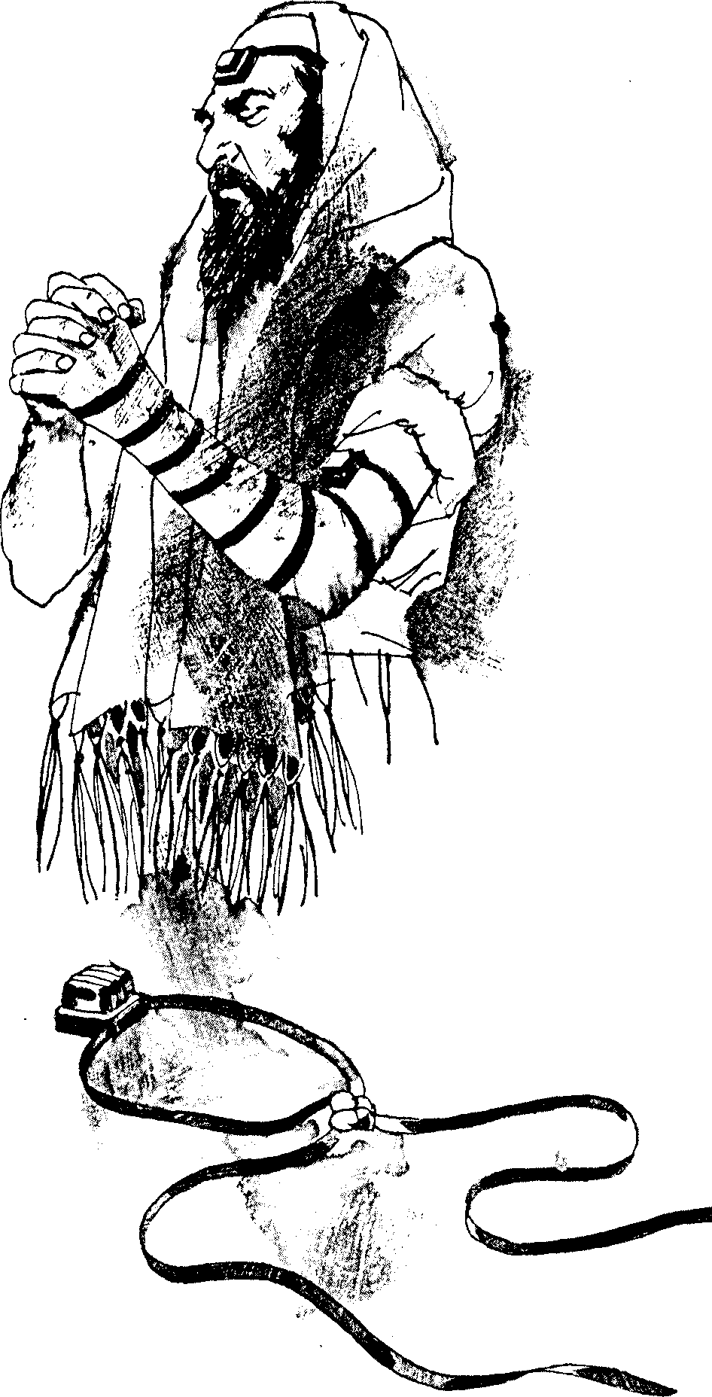
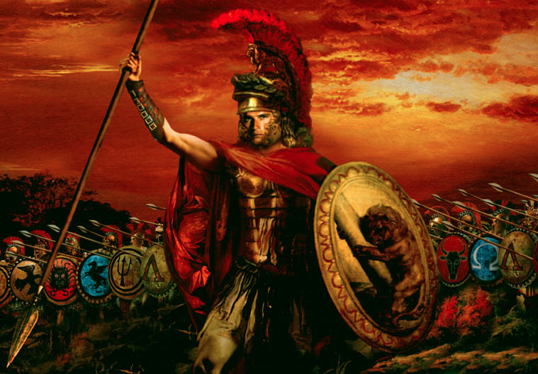
خلفيات
العهد
الجديد
8
د. ريك جريفيث • مؤسسة الدراسات اللاهوتية الأردنية • BibleStudyDownloads.org

Slide 2
خط سير الملكوت و العهود
22 و 379
9ج
تعليم الملكوت
آدم يحكم مع الله تك 1: 26, 28 تك 2: 19
الشيطان يحكم كاله هذا العالم تك 3: 15 2 كو 4: 4
عهود الله مع إبراهيم لإعادة تأسيس حكم الإنسان من خلال إسرائيل كمملكة كهنة
تك 12 : 1 – 3
خر 19 : 6
فشل إسرائيل في الشهادة للأمم كمملكة كهنة أدين من خلال السبي تحت حكم أجنبي
رفضت إسرائيل عرض المسيا بخصوص الملكوت
مت 12 : 41 – 42
مت 23 : 37 – 39
وسع يسوع ملكوته بشكل غامض للكنيسة
مت 13
أخاف يسوع أعداء اسرائيل و الأمة آمنت
رو 11 : 26 – 27
المسيح يحكم على كل شيء مع القديسين
أف 1 : 9 – 10
رؤ 20 : 1 – 6
رؤ 22 : 5ب
سقوط الإنسان
تك 3
العهد النوحي
تك 6 : 18, 9 : 8 – 17
عهد الأرض
إسرائيل
الكنيسة
الألفية الملكوت
(التركيز على الأمة)
الإنسان الجديد (أف 2: 15)
المسيانية الأبدي
الأرض
تك 15 : 18 ( قارن مع تث 30 : 1 – 10 ) يعد :
. الأرض من وادي مصر إلى نهر الفرات (أش 27 : 12)
. امتلاك أبدي للأرض (تك 17 : 8) بعد السبي و التجديد
. بركة العالم أجمع من خلال الأرض (أش 14 : 1-2)
أدينت اسرائيل لرفضها المسيا بالتشتت من الأرض لتسعة عشر قرناً ( 70م – 1948م ) لكنها الآن استردت جزئياً ( حز 37 : 1 – 7 )
تجديد كامل
(حز 37 : 8-28)
أورشليم عاصمة العالم
(أش 2 : 1-5)
أورشليم الجديدة
(رؤ 21 – 22)
العهد الداوودي
المسيح هو رأس كنيسته التي هي هيكل روحي
( أف 2 : 19 – 22, 2 كو 6 : 16)
المسيح يحكم على العالم
(أش 11)
مع القديسين
(رؤ 5 : 10, 20 : 4-6)
يسلم المسيح الملكوت إلى الآب
(1كو 15 : 24)
العهد الإبراهيمي
2 صم 7 : 12 يعد بالإزدهار الدائم :
. أبناء (بيت لا يزول)
. مملكة (سلالة حاكمة سياسياً)
. عرش (حق الحكم من خلال النسل)
. الهيكل (الإبن سيبنيه)
تك 12 : 1 - 3
النسل
العهد الجديد
كل الأشياء تصير جديدة
(رؤ 21 : 5)
العناصر الخمسة كاملة تتم في تجديد وطني
(زك 8)
إر 31 : 31 – 34 يعد :
. الغفران
. سكنى الروح
. قلب و فكر و طبيعة جديدة
. لم شمل إسرائيل و يهوذا
. لا داعي للكرازة
تم استبدال العهد الموسوي بالعناصر الثلاثة الأولى من العهد الجديد
( لو 22 : 20, 2 كو 3 : 6 )
البركة
العهد الموسوي
إلغاء و تتميم و استبدال الناموس على الصليب
(رو 7: 1-6, 1كو 9: 19-21, عب 8: 13)
الطبعة السادسة
15 حزيران 2012
مؤقت (غل 3 : 19 ) و مشروط ( تث 28 ) ليعلن الخطية ( رو 7 : 7 ) و ينظم إسرائيل
( غل 3 : 23 – 25 )
الكتاب المقدس يحتوي على تركيز مزدوج على الملكوت – العهد, يتوسع دور إسرائيل من إبراهيم إلى المسيح ليشمل الكنيسة (الإستمرارية) مع أن الكنيسة لن تحل محل الأمة كإسرائيل الجديدة (عدم الإستمرارية) سوف تستمتع إسرائيل ثانية بحكم العالم بعد الإيمان بالمسيح في مجيئه الثاني
Notes:
All agree that a partial fulfillment of the covenant to Abraham exists now to the Church in the indwelling Holy Spirit and forgiveness of sins (Jer 31:31-34)—and the ultimate fulfillment will be in the eternal state.
The main area of disagreement relates to the time period from now to eternity. Will there be a literal land, throne, and worldwide blessing to national (ethnic) Israel before the eternal kingdom? This chart shows verses giving a resounding YES to that question in a present partial fulfillment and a future full fulfillment in the normal sense of language in the verses cited. But the messianic kingdom will be in two stages—first in a millennial fulfillment to last 1000 years, but then, after that, the eternal stage in the new Jerusalem after the destruction of our present heavens and earth (Rev 21–22). What an amazing future remains for those who trust Jesus!
____________
00-Book Overviews-788
Common English-52
CH-02-Nature-103-p34a
LC_00-NT Bakgrounds-2
OC-10-Chronology-42
OS-00-Intro & Biblical Theology-25 & 90
OS-02-Exodus-267-p22
OS-05-Deut-248-p22
OS-10-2Sam-96-p22
OS-12-Kings & Prophets Charts-25
OS-13-1 Chron-46
OS-23-Isaiah-97-p337
OS-24-Jeremiah-174-p337
OS-23-Isaiah-97-p337
OS-28-Hosea-49
OS-31-Obadiah-164
NS-05-Acts1-2-slide 45
NS-09-Gal-143-p9g
NS-19-Hebrews-342-p9g
SA-08-Mosaic Law-19-p38a

Slide 3
مراحل خطة الله
في التاريخ
9أ
الخروج
القضاة
السبي
الكنيسة
البدايات
الآباء
الإمتلاك
سنوات الصمت
الملكوت
الإسترداد
المملكة المتحدة
المملكة المنقسمة

Slide 4
فترة ما بين العهدين (425 ق.م – 5 ق.م)
10
الموضوع / الفترة الزمنية
ملاخي
(نهاية العهد القديم)
فترة ما بين العهدين
مجيء المسيح
الحكام على إسرائيل
فارس
(208 سنوات)
اليونان (188 سنة)
الحشمونيون (80 سنة)
روما
(58 سنة)
الإستقرار السياسي
سلام / استقلال
حروب عديدة
(دا 11: 1-35)
سلام
(من خلال روما)
توقع المسيا و الملكوت
متوسطة
متزايدة
“2 مسيا”
مرتفعة
اللغة في فلسطين
عبري / آرامي
يوناني
(السبعينية)
آرامي / يوناني / لاتيني

Slide 5
The Intertestamental Era (3 slides)
فترة ما بين العهدين (425 ق.م – 5 ق.م)
10
الموضوع / الفترة الزمنية
ملاخي
(نهاية العهد القديم)
فترة ما بين العهدين
مجيء المسيح
القدرة على الكرازة
محدودة
متزايدة
واسعة
نظام الطرق
محدود جداً
موسع
كثيف
أماكن العبادة
الهيكل فقط
ظهور المجامع
المجامع / الهيكل
القادة الدينيين
الكهنة / اللاويين
ظهور الفرق اليهودية
الفريسيين / الصدوقيين

Slide 6
The Intertestamental Era
فترة ما بين العهدين (425 ق.م – 5 ق.م)
10
الموضوع / الفترة الزمنية
ملاخي
(نهاية العهد القديم)
فترة ما بين العهدين
ظهور المسيح
الوظائف الكهنوتية
النسل
محاربة رئيس الكهنة غير الشرعي
الرشاوي / الإعدامات
مدى القوة
الإختصاص المحلي
ظهور السنهدريم
فساد السنهدريم
التفسير
حرفي
غير مستقر - رؤيوي
الحروف
السلطة
ناموس العهد القديم
ظهور الناموس الشفوي
الفريسيين

Slide 7
تعيين مرحلة الملكوت
10
كان الوقت مناسباً
سياسياً
نبوياً
)دانيال 9: 25-26(
غلاطية 4: 4
و لكن لما جاء ملء الزمان أرسل الله ابنه مولوداً من امرأة مولوداً تحت الناموس ليفتدي الذين تحت الناموس لننال التبني
لغوياً
عاطفياً
دينياً
انتقالياً

Slide 8
إنجيل متى
10
(كتب على الأغلب في الأربعينيات)
يجيب على السؤالين اللذان يسألهما كل اليهود
س: يسأل اليهودي غير المسيحي
كيف نعرف أن يسوع هو المسيا ؟
(متى 1-10)
الإجابة :
مجيئه (1-2) و تأييداته (3: 1-4: 11) أظهرت أن يسوع تمم نبوات العهد القديم السيانية
خدمته المبكرة (4: 12-25) و الموعظة على الجبل (5-7) تعلن أن له الوظيفة النبوية
أظهر القوة المسيانية من خلال الشفاء (8: 1-9: 34) و السلطة التفويضية (9: 35-10: 35)
س: يسأل اليهودي المسيحي :
نعم هو المسيا و لكن أين الملكوت الموعود ؟
(متى 11: 28)
الإجابة :
رفضت إسرائيل الملكوت الذي قدمه يسوع باعتباره المسيا لذلك فهويملك السلطان على الكنيسة الآن (11-16)
أعد المسيح التلاميذ لشؤون الكنيسة كون الملكوت السياسي قد تأجل (17-20)
رفضته إسرائيل كونه المسيا لكن سيادة الله استخدمت هذا لدفع ثمن خطاياي البشر (21-27)
هزم يسوع الموت ليظهر سلطته المسيانية و قدرته على إحضار الملكوت (28)

Slide 9
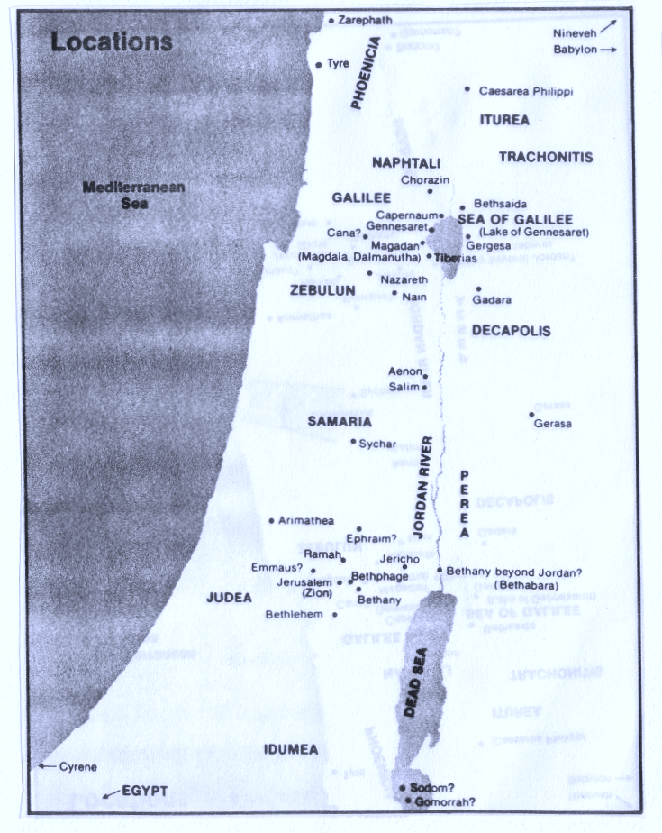
جميع المواقع الجغرافية في الأناجيل
من أورشليم الأميال
بيت عنيا 2
بيت لحم 6
قيصرية فيلبس 105
قانا 69
كفرناحوم 85
عمواس 7
أريحا 15
الأردن 21
البحر المتوسط 40
صيدون 130
سوخار 31
صور 106
صرفة 118
من كفرناحوم
بيت صيدا 6
قيصرية فيلبس 27
قانا 16
نايين 22
البحر المتوسط 32
الناصرة 23
صرفة 45
صور 37
11

Slide 10
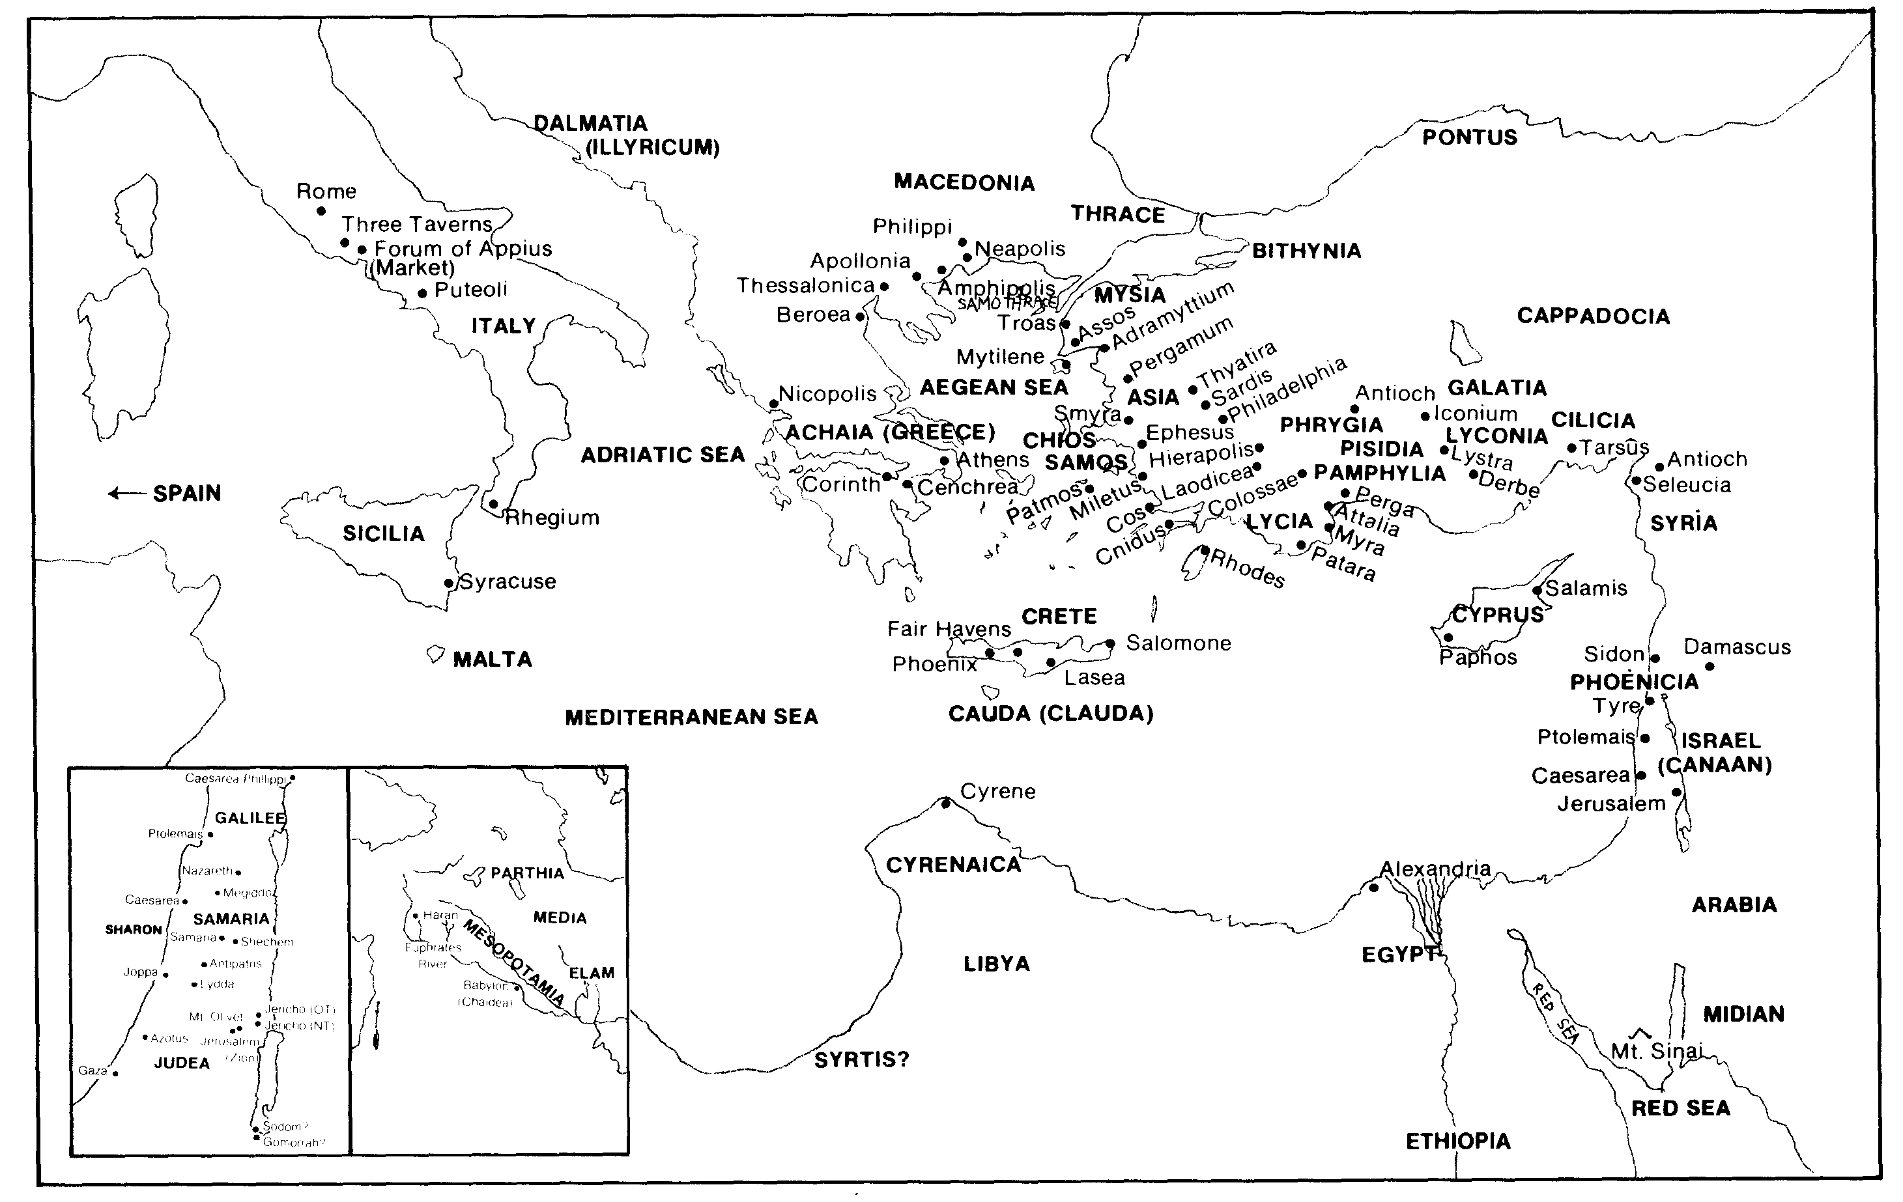
جميع المناطق الجغرافية في أعمال الرسل / الرسائل
12

Slide 11
كتّاب العهد الجديد
13
الإسم | الجنسية | المؤطن الأصلي | الوظيفة | العلاقات | الإصحاحات المكتوبة | الأعداد المكتوبة | الأسفار المكتوبة
متى | يهودي | كفرناحوم | جابي ضرائب | رسول يسوع المسيح | 28 | 1071 | إنجيل متى
مرقس | يهودي / روماني | أورشليم | مرسل | تلميذ بطرس | 16 | 678 | إنجيل مرقس
لوقا | يوناني | أنطاكية | طبيب | تلميذ بولس | 52 | 2158 | إنجيل لوقا أعمال الرسل
يوحنا | يهودي | بيت صيدا أو كفرناحوم | صياد | تلميذ يسوع المسيح | 50 | 1414 | إنجيل يوحنا 1 يوحنا 2 يوحنا 3 يوحنا رؤيا يوحنا

Slide 12
كتّاب العهد الجديد
13
الإسم | الجنسية | الموطن الأصلي | الوظيفة | العلاقات | الإصحاحات المكتوبة | الأعداد المكتوبة | الأسفار المكتوبة
بولس | يهودي | طرسوس | صانع خيام | رسول يسوع المسيح | 87 (100)* | 2033 (2336)* | رومية 1 كورنثوس 2 كورنثوس غلاطية أفسس فيلبي كولوسي فليمون 1 تسالونيكي 2 تسالونيكي 1 تبموثاوس 2 تبموثاوس تيطس (عبرانيين ؟)
* تشير إلى المجموع في حال نسب رسالة العبرانيين إلى بولس.

Slide 13
كتّاب العهد الجديد
13
الإسم | الجنسية | الموطن الأصلي | الوظيفة | العلاقات | الإصحاحات المكتوبة | الآيات المكتوبة | الأسفار المكتوبة
يعقوب | يهودي | الناصرة | نجار ؟ | أخو يسوع المسيح | 5 | 108 | يعقوب
بطرس | يهودي | بيت صيدا | صياد | رسول يسوع المسيح | 8 | 166 | 1 بطرس 2 بطرس
يهوذا | يهودي | الناصرة | نجار ؟ | أخو يسوع المسيح | 1 | 25 | يهوذا

Slide 14
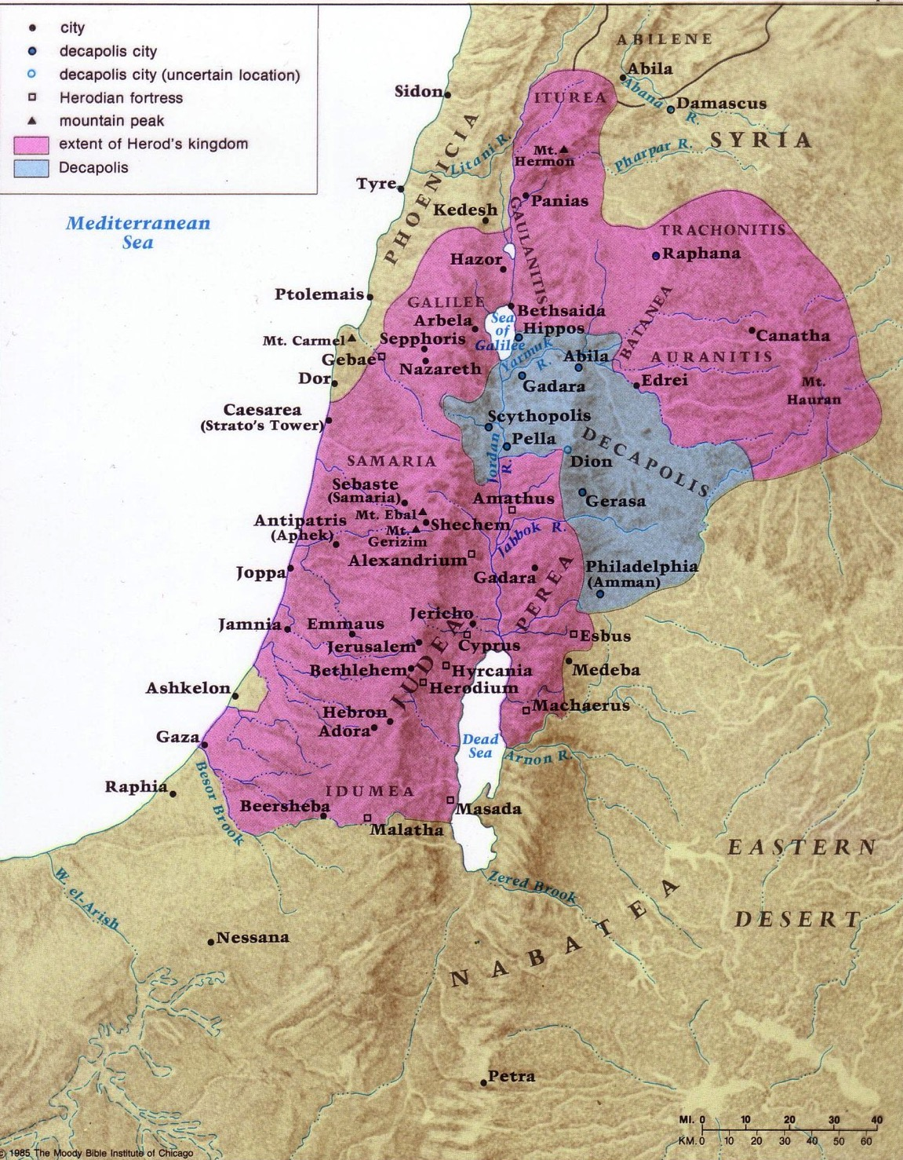
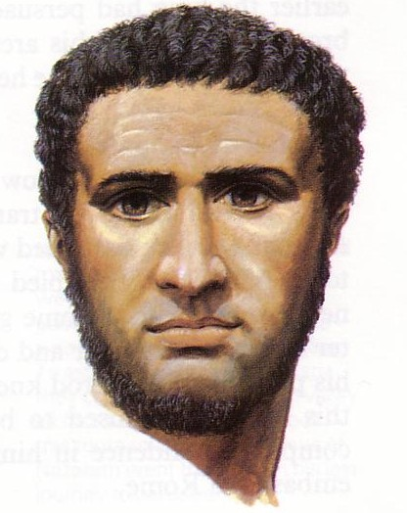
إسرائيل تحت حكم هيرودس الكبير
81
Notes:
The realm that Herod ruled extended to that of the size of David nearly 1000 years earlier!
___
NB-07 Politics 4-Herodians & Rome-18
NS-00-NT Backgrounds-14

Slide 15
أبناء هيرودس الثلاثة الحكام
80 و 89
فيلبس أنتيباس أرخيلاوس
بيتزل، أطلس مودي لأراضي الكتاب المقدس، الطبعة الأولى

Slide 16
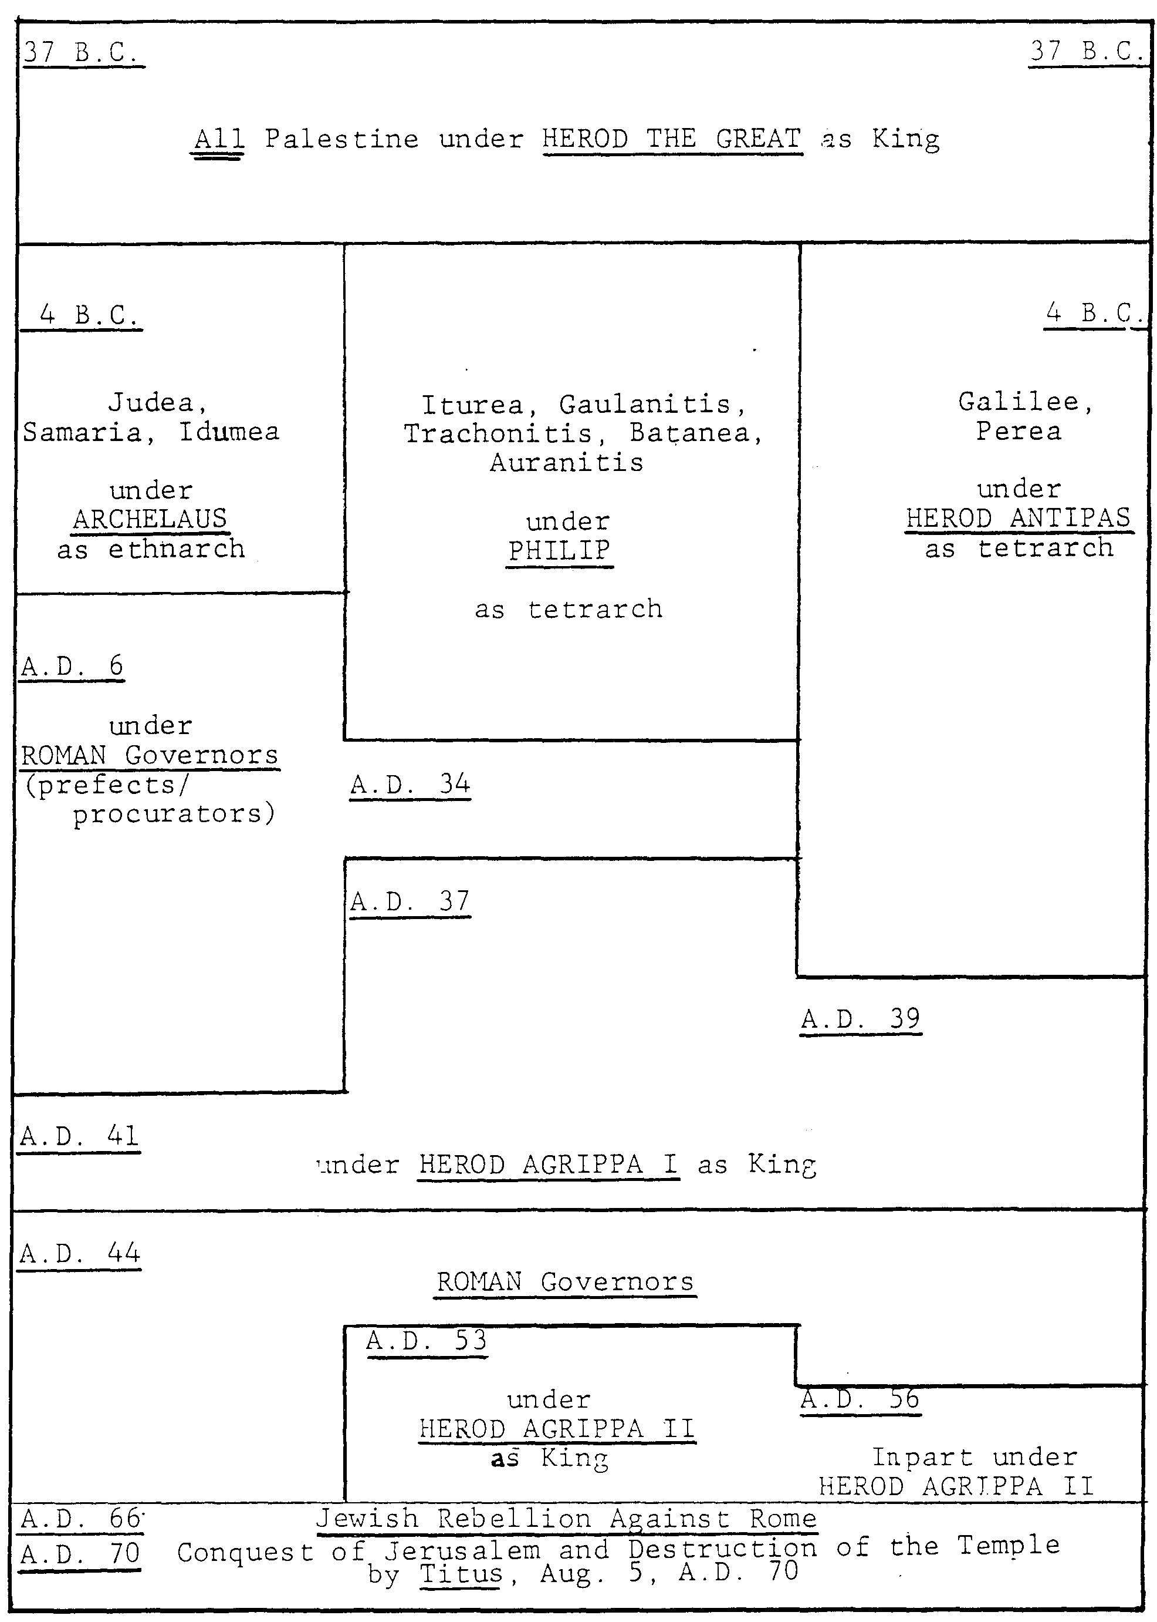
التسلسل الزمني لسلالة هيرودس (37 ق.م – 70 م)
37 ق.م
88
هيرودس الكبير ملك على كل إسرائيل
أرخيلاوس والي على اليهودية، السامرة و أدومية | فيلبس رئيس ربع إيطورية، غوالانيتس، تراخونيتس، بيثينية، أورانيتس | أنتيباس رئيس ربع الجليل و بيرية
Romans Governors (prefects or procurators)
 | أغريباس الأول
ملك في النهاية على كل إسرائيل | Agrippa I
الرومان حكام (مراقبين أو وكلاء)
 | أغريباس الثاني ملك
 |  | جزئياً تحت حكم هيرودس أغريباس الثاني
الثورة اليهودية ضد روما دمر تيطس أورشليم و الهيكل في 5 آب 70 م
4 ق.م
6 م
34 م
37 م
39 م
41 م
44 م
53 م
56 م
مقتبس من
يوحنا غراسميك
كلية دالاس اللاهوتية
66 م
70 م

Slide 17
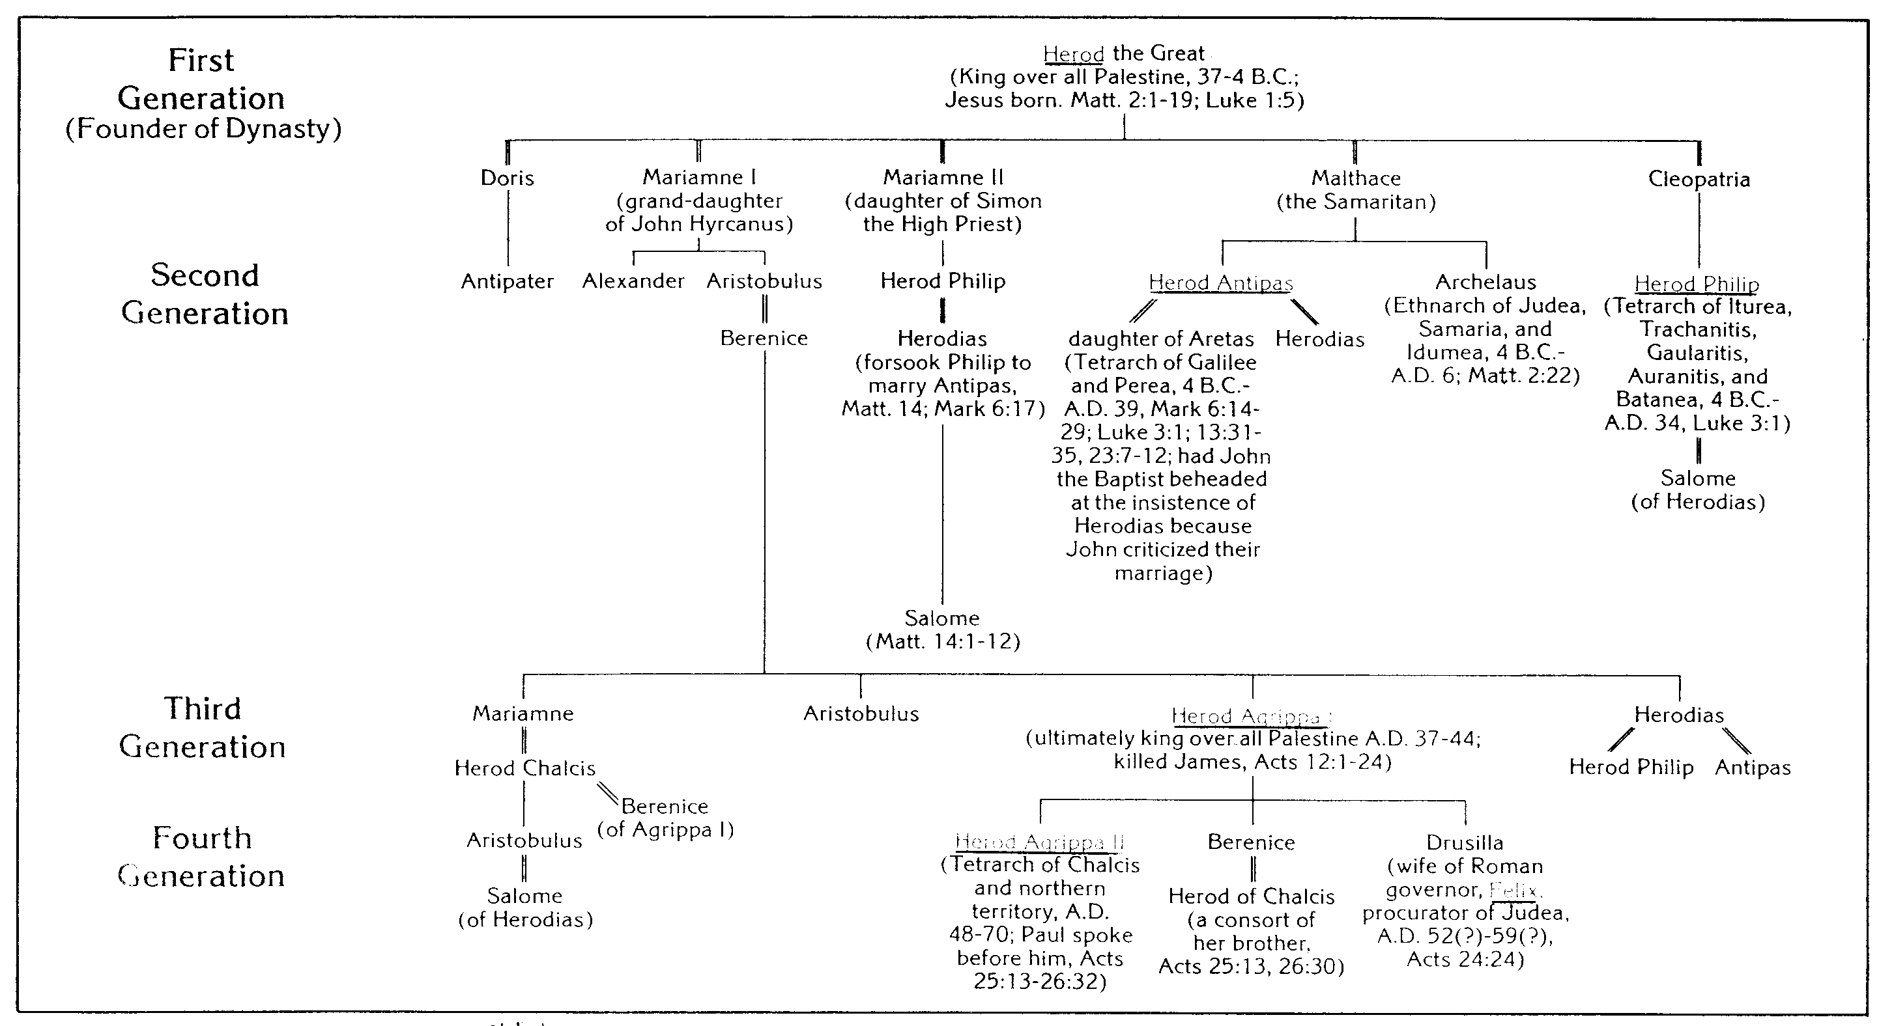
مخطط أنساب
سلسلاة هيرودس
هـ. واين هاوس
17

Slide 18
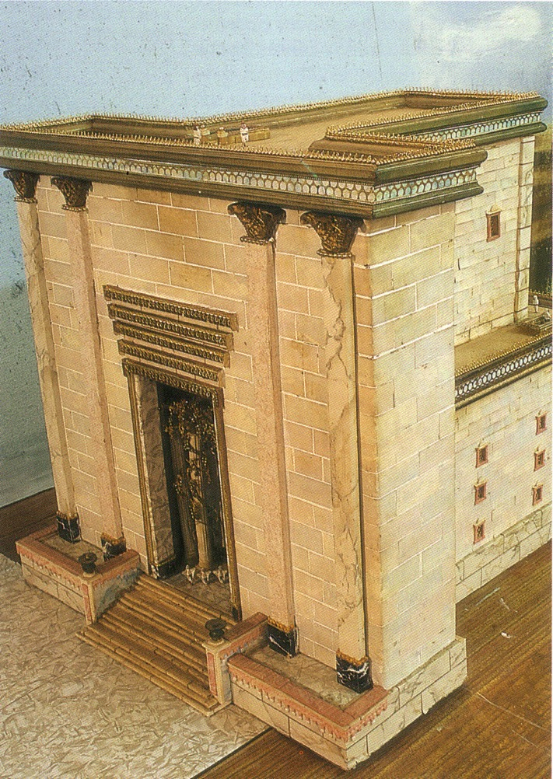
مزار الهيكل

Slide 19
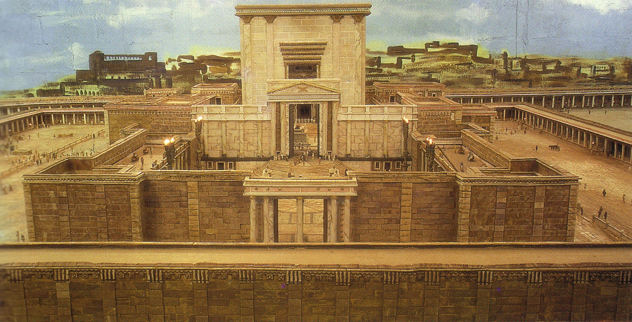
الهيكل من الشرق

Slide 20
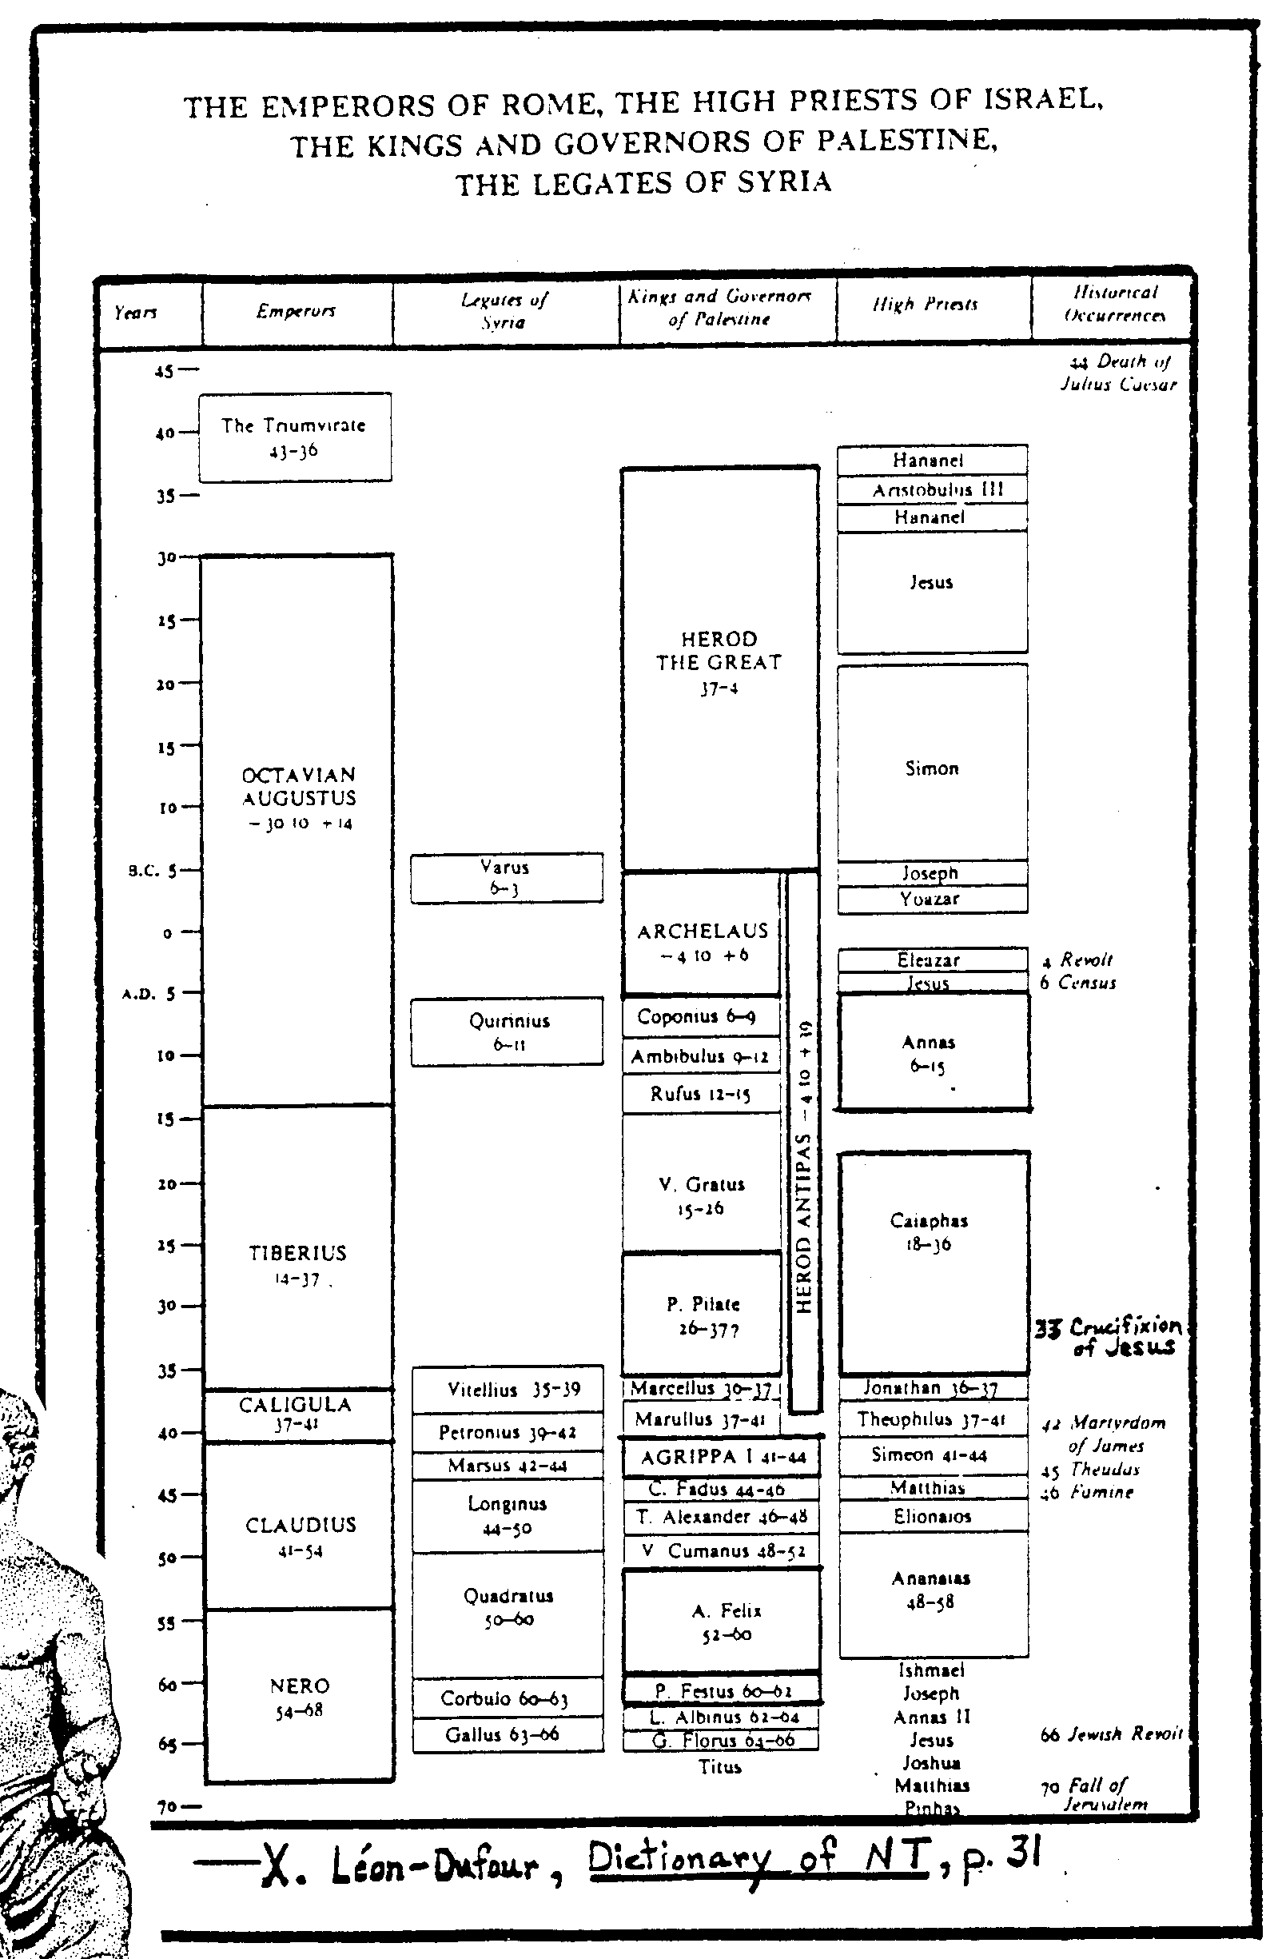
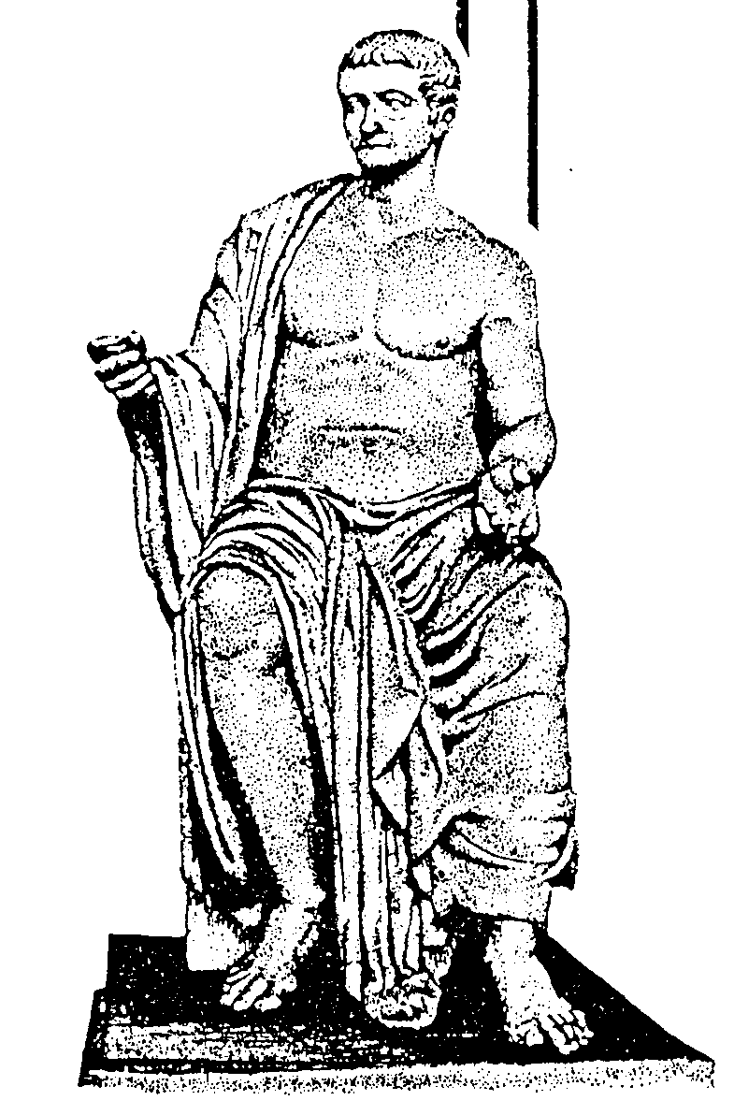
19
القادة الرومان و اليهود

Slide 21
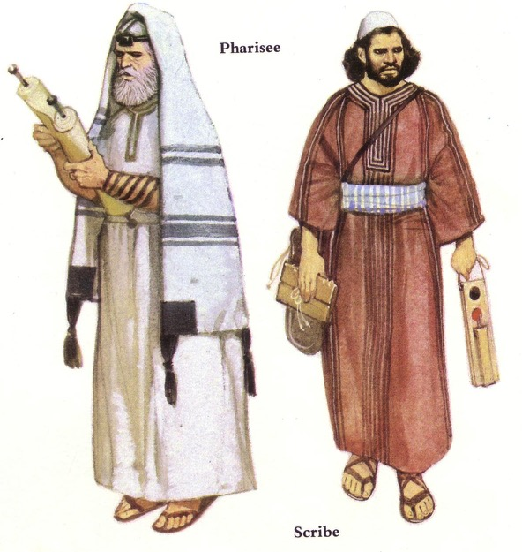
الفرق اليهودية
مجموعات فرعية مؤثرة
على إسرائيل في القرن الأول

Slide 22
الفرق اليهودية
115أ
الفريسيين
التكامل
الدين
الغيورين
الصدوقيين
قتلة مأجورون
السياسة
الهيرودسيين
التمرد
الإستقالة
الموقف من الحياة باللون الأبيض
الإنعزال
الأسينيين
السامريون
Notes:
Two sects lay at opposite ends of the political spectrum. Even beyond the Zealots were the Sicari (dagger men not considered a sect), and the Herodians, collaborators with the Romans also not generally thought a sect.
Likewise, two sects lay at polar extremes religiously with 6000 Pharisees involved in the life of the community while many Essenes withdrew to the Dead Sea.
Only about 1 in 20 Jews were involved in these sects, but they still wielded immense power just like a few religious and political leaders today have influence beyond what their elite few might seem.
_____
LC-00-NT Bkgrds-22
NB-10 Religion 1 Sects, Diaspora, Rabbis (115-26)-12
NS-00-NT Bkgrds-21

Slide 23
الفرق اليهودية
115أ
الفريسيين
التكامل
الدين
الغيورين
الصدوقيين
قتلة مأجورون
السياسة
الهيرودسيين
التمرد
الإستقالة
الموقف من الحياة باللون الأبيض
الإنعزال
الأسينيين
السامريون
Notes:
Two sects lay at opposite ends of the political spectrum. Even beyond the Zealots were the Sicari (dagger men not considered a sect), and the Herodians, collaborators with the Romans also not generally thought a sect.
Likewise, two sects lay at polar extremes religiously with 6000 Pharisees involved in the life of the community while many Essenes withdrew to the Dead Sea.
Only about 1 in 20 Jews were involved in these sects, but they still wielded immense power just like a few religious and political leaders today have influence beyond what their elite few might seem.
_____
LC-00-NT Bkgrds-22
NB-10 Religion 1 Sects, Diaspora, Rabbis (115-26)-12
NS-00-NT Bkgrds-21

Slide 24
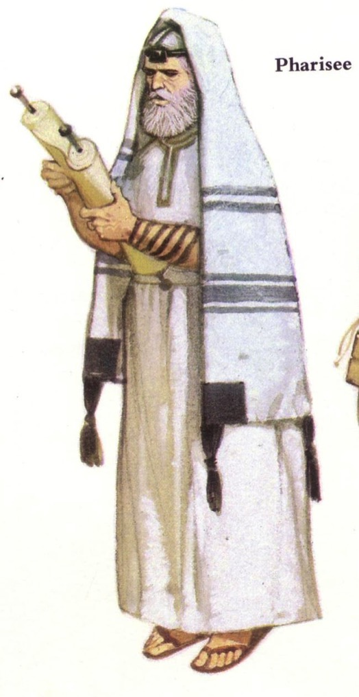
الفريسيين
123
يمكن تتبع جذورهم حتى القرن الثاني ق.م – إلى الحسيديم
65-66
1. إلى جانب التوراة فقد قبلوا كل المواد المرتبطة بالتقليد الشفوي باعتبارها موحى بها بشكل متساوي و أنها ذات سلطة
2. بالنسبة للإرادة الحرة و التعيين المسبق فقد أخذوا نظرة وسطية حيث أنه من المستحيل لكل من الإرادة الحرة و سيادة الله أن تلغي إحداهما الأخرى
3. لقد قبلوا تسلسلاً هرمياً متطوراً إلى حد ما من الملائكة و الشياطين
Bible Visual Resource Book, 185

Slide 25
الفريسيين
123
4. علموا أن هناك مستقبل للموتى
5.آمنوا بخلود النفس و المكافأة و القصاص بعد الموت
6. كانوا أبطالاً في المساواة الإنسانية
7. كان التشديد في تعليمهم على الأخلاقيات بدلاً من اللاهوت
Bible Visual Resource Book, 185

Slide 26
الفرق اليهودية
115أ
الفريسيين
التكامل
الدين
الغيورين
الصدوقيين
قتلة مأجورون
السياسة
الهيرودسيين
التمرد
الإستقالة
الموقف من الحياة باللون الأبيض
الإنعزال
الأسينيين
السامريون
Notes:
Two sects lay at opposite ends of the political spectrum. Even beyond the Zealots were the Sicari (dagger men not considered a sect), and the Herodians, collaborators with the Romans also not generally thought a sect.
Likewise, two sects lay at polar extremes religiously with 6000 Pharisees involved in the life of the community while many Essenes withdrew to the Dead Sea.
Only about 1 in 20 Jews were involved in these sects, but they still wielded immense power just like a few religious and political leaders today have influence beyond what their elite few might seem.
_____
LC-00-NT Bkgrds-22
NB-10 Religion 1 Sects, Diaspora, Rabbis (115-26)-12
NS-00-NT Bkgrds-21

Slide 27
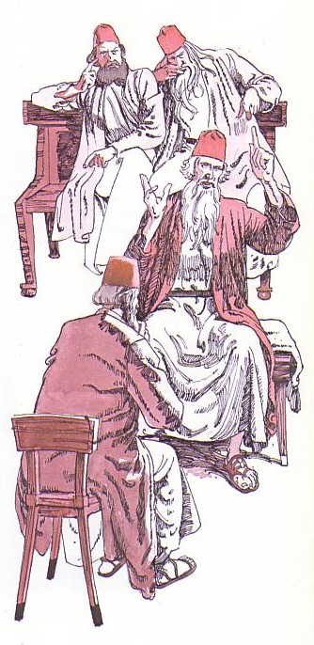
الصدوقيين
123
على الأغلب كانت بداياتهم خلال الفترة الحشمونية (166- 63 ق.م) و قد كان زوالهم سنة 70 م مع سقوط أورشليم
1. أنكروا أن يكون اللاهوت الشفوي ذا سلطة و ملزم لهم
2. فسروا الناموس الموسوي بطريقة أكثر حرفية مما فعل الفريسيون
3. كانوا مدققين في التطهير اللاوي
4. نسبوا كل شيء إلى الإرادة الحرة

Slide 28
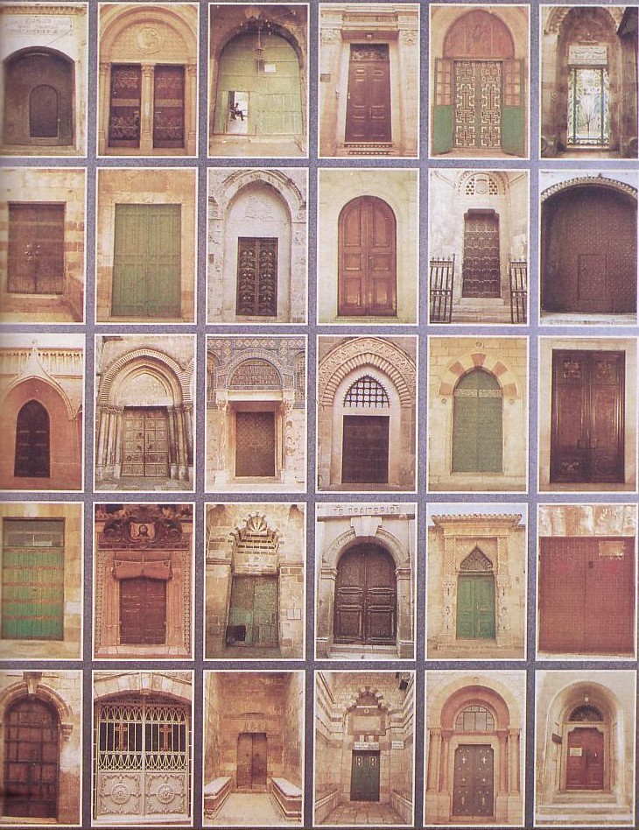
دخل الصدوقيين من خلال أي من أبواب أورشليم
123
5. جادلوا في أنه لا يوجد قيامة للأموات و لا حياة مستقبلية
6. رفضوا الإيمان بالملائكة و الشياطين
7. رفضوا فكرة العالم الروحي
8. أسفار موسى الخمسة فقط هي الأسفار القانونية
Bible Visual Resource Book, 185

Slide 29
الفرق اليهودية
115أ
الفريسيين
التكامل
الدين
الغيورين
الصدوقيين
قتلة مأجورون
السياسة
الهيرودسيين
التمرد
الإستقالة
الموقف من الحياة باللون الأبيض
الإنعزال
الأسينيين
السامريون
Notes:
Two sects lay at opposite ends of the political spectrum. Even beyond the Zealots were the Sicari (dagger men not considered a sect), and the Herodians, collaborators with the Romans also not generally thought a sect.
Likewise, two sects lay at polar extremes religiously with 6000 Pharisees involved in the life of the community while many Essenes withdrew to the Dead Sea.
Only about 1 in 20 Jews were involved in these sects, but they still wielded immense power just like a few religious and political leaders today have influence beyond what their elite few might seem.
_____
LC-00-NT Bkgrds-22
NB-10 Religion 1 Sects, Diaspora, Rabbis (115-26)-12
NS-00-NT Bkgrds-21

Slide 30
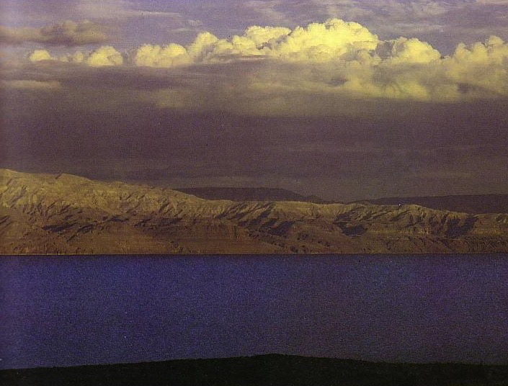
الأسينيين
123
بدأوا ضمن الحسيديم إلى جانب الفريسيين و من ثم انفصلوا عنهم (1 مك 2: 42، 7: 13)
كانوا مجموعة من اليهود الغيورين و المتطرفين الذين شاركوا المكابيين في الثورة ضد السوريين السلوقيين (165-155 ق.م)
1. اتبعوا تقييداً صارماً لقوانين التطهير التوراتية
2. كانوا بارزين في ملكيتهم الجماعية للممتلكات
3. كان لديهم اهتمام قوي بالمسؤولية المشتركة
4. كانت العبادة اليومية عنصراً هاماً إلى جانب الدراسة اليومية للنصوص المقدسة
الفرق اليهودية

Slide 31
الأسينيين
123
بدأوا ضمن الحسيديم إلى جانب الفريسيين و من ثم انفصلوا عنهم (1 مك 2: 42، 7: 13)
كانوا مجموعة من اليهود الغيورين و المتطرفين الذين شاركوا المكابيين في الثورة ضد السوريين السلوقيين (165-155 ق.م)
الفرق اليهودية
5. كان لا بد من أداء القسم الرسمي للتقوى و الطاعة
6. كانت الذبائح تقدم في الأيام المقدسة و المواسم الدينية
7. لم تتم إدانة الزواج رسمياً لكنهم كانوا يتجنبونه
8. نسبوا كل الأحداث إلى القدر

Slide 32
الفرق اليهودية
115أ
الفريسيين
التكامل
الدين
الغيورين
الصدوقيين
قتلة مأجورون
السياسة
الهيرودسيين
التمرد
الإستقالة
الموقف من الحياة باللون الأبيض
الإنعزال
الأسينيين
السامريون
Notes:
Two sects lay at opposite ends of the political spectrum. Even beyond the Zealots were the Sicari (dagger men not considered a sect), and the Herodians, collaborators with the Romans also not generally thought a sect.
Likewise, two sects lay at polar extremes religiously with 6000 Pharisees involved in the life of the community while many Essenes withdrew to the Dead Sea.
Only about 1 in 20 Jews were involved in these sects, but they still wielded immense power just like a few religious and political leaders today have influence beyond what their elite few might seem.
_____
LC-00-NT Bkgrds-22
NB-10 Religion 1 Sects, Diaspora, Rabbis (115-26)-12
NS-00-NT Bkgrds-21

Slide 33
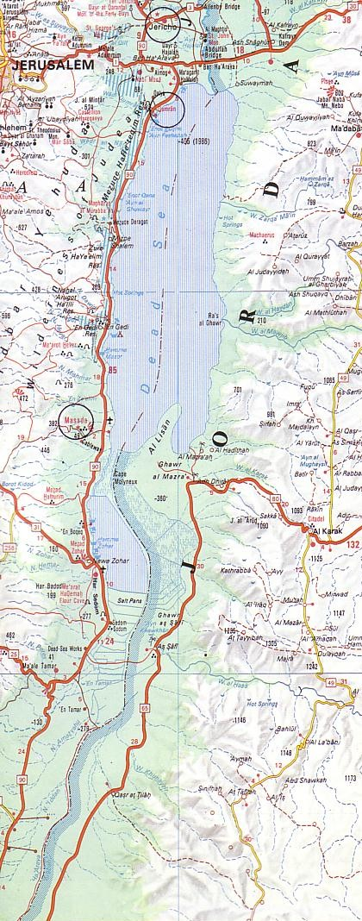
الغيورين
123
بيت المقدس
يعود أصلهم إلى فترة حكم هيرودس الكبير 6 ق.م و اختفوا من الوجود في 73 م في مسادا
1. عارضوا دفع الجزية لإمبراطور وثني قائلين أن الولاء لله وحده
2. كان لديهم و لاء شرس للتقاليد اليهودية
3. كانوا معارضين لاستخدام اللغة اليونانية في فلسطين
4. تنبأوا بمجيء زمن الخلاص
Jewish Sects
مسعدة
Bible Visual Resource Book, 185

Slide 34
Black

Slide 35
مسح العهد الجديد at BibleStudyDownloads.org
أحصل على العرض التقديمي مجاناً
Notes:
NT Survey (ns)

